Slide 1
Перспективы развития мировой ветроэнергетики
Ухтинский Государственный Технический Университет
Подготовил: Никифоров М.М. студент группы ИВТ-22оз-М
Научный руководитель: Доцент кафедры ВТИСИТ –Куделин А.Г.
Ухтинский государственный технический университет
E-mail: nikiforov1601@yandex.ru

Slide 2
Актуальность:
Отказ от традиционной энергетики и переход к само возобновляемым источникам энергии. Ветроэнергетика.

Slide 3
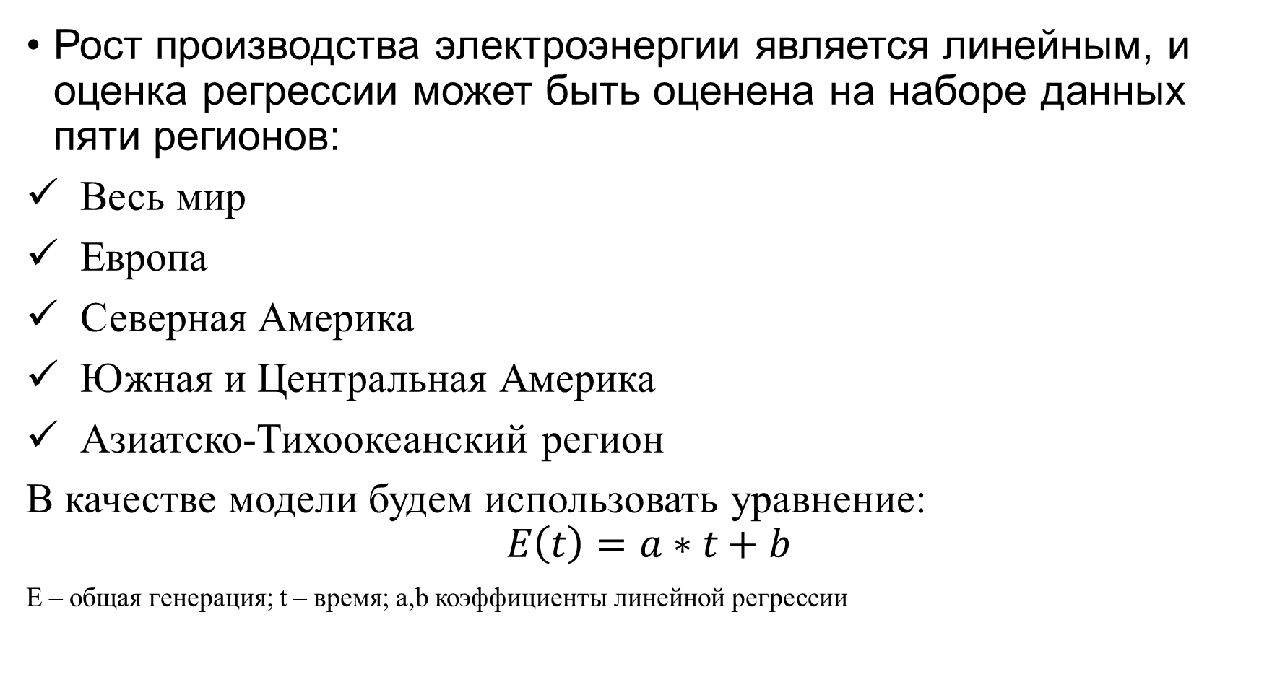
Рост производства электроэнергии является линейным, и оценка регрессии может быть оценена на наборе данных пяти регионов:
Весь мир
Европа
Северная Америка
Южная и Центральная Америка
Азиатско-Тихоокеанский регион
В качестве модели будем использовать уравнение:
$$E\left(t\right)=a∗t+b$$
E – общая генерация; t – время; a,b коэффициенты линейной регрессии

Slide 4
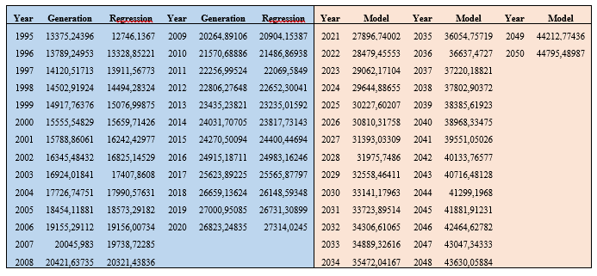
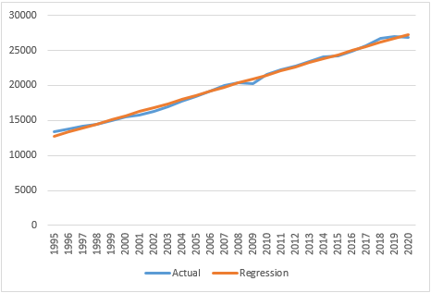
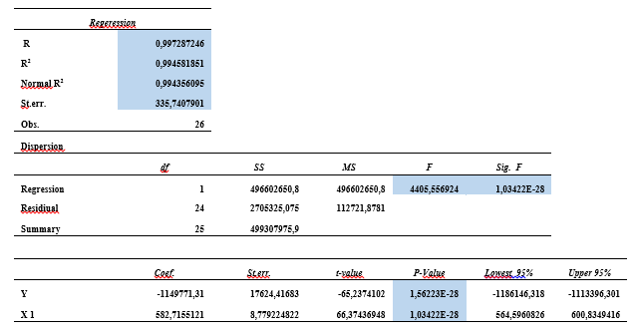
Генерация электроэнергии по всему миру (TWh)

Slide 5
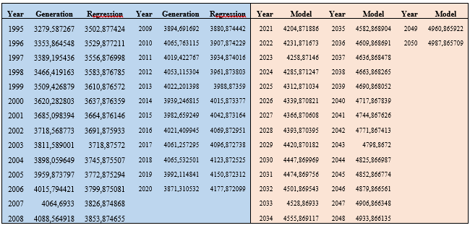
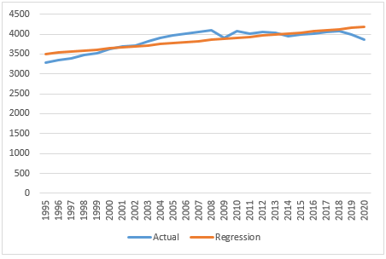
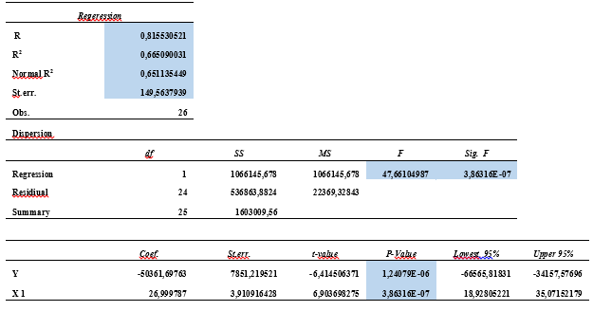
Генерация электроэнергии по Европе (TWh)

Slide 6
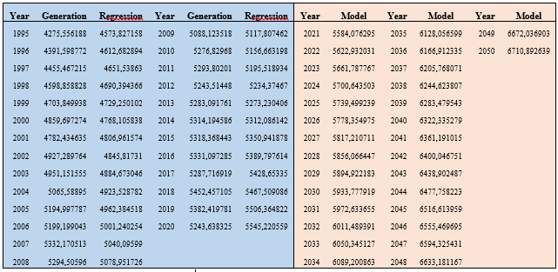
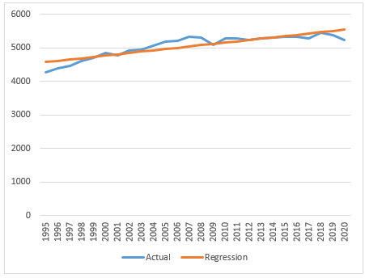
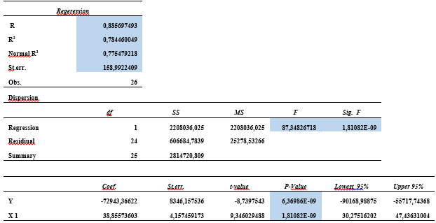
Генерация электроэнергии по Северной Америке (TWh)

Slide 7
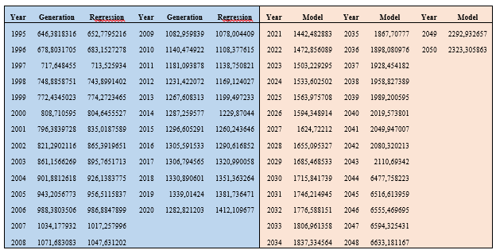
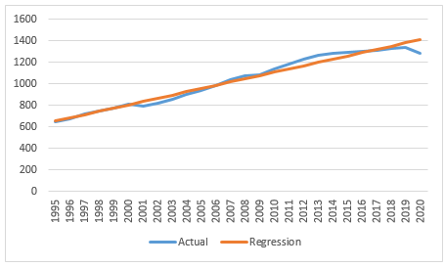
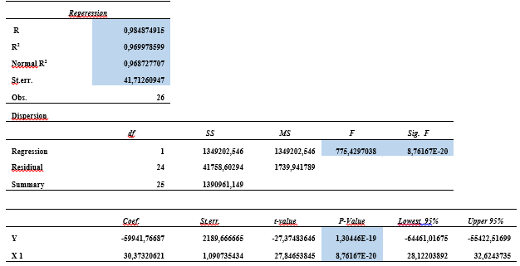
Генерация электроэнергии по Южной и Центральной Америке (TWh)

Slide 8
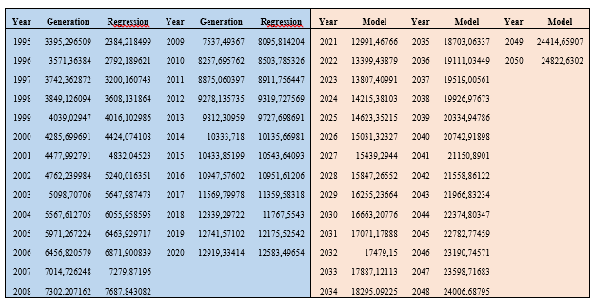
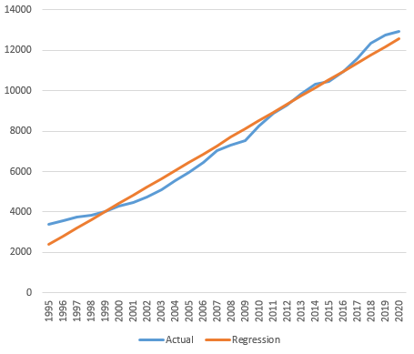

Генерация электроэнергии по Азиатско-Тихоокеанскому региону (TWh)

Slide 9
Ветроэнергетика часто признается экологической инновацией, а значит можно применить модели диффузии инноваций для прогнозирования ветроэнергетики.
В качестве основного уравнения будем использовать модель Басса в трёх её исполнениях:

Slide 10

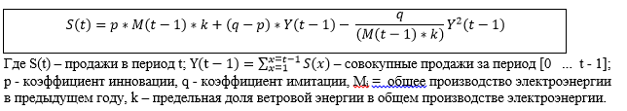
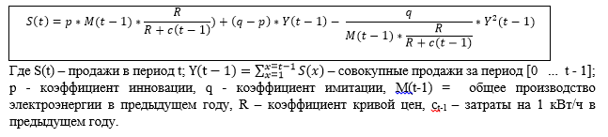
Базовая модель:
Модель с переменным верхним пределом:
Модель с переменным верхним пределом с учетом переменных затрат:

Slide 11
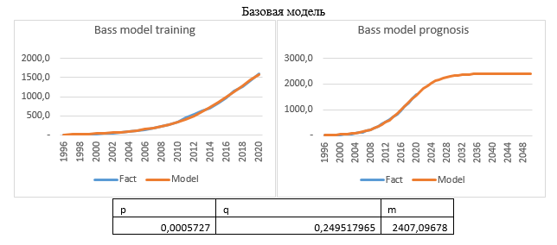
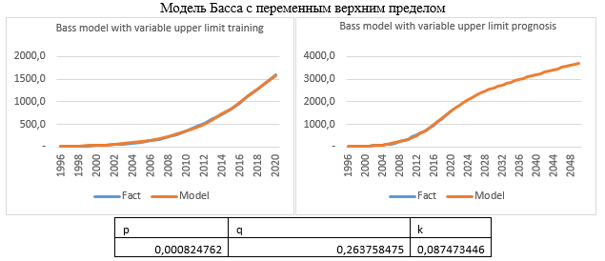
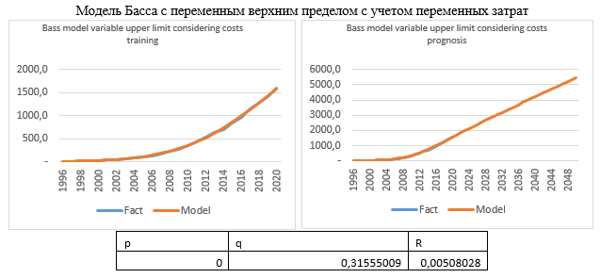
Ветровая генерация по всему миру

Slide 12
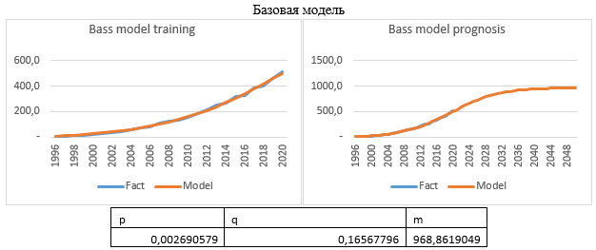
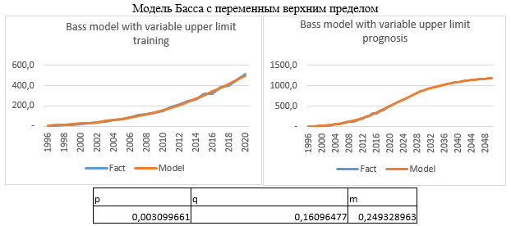
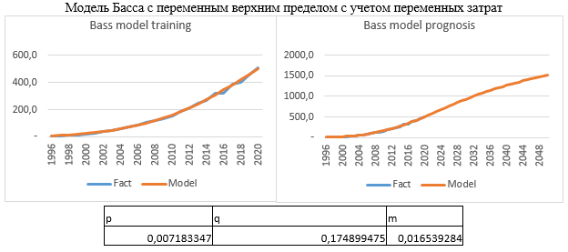
Ветровая генерация по Европе

Slide 13
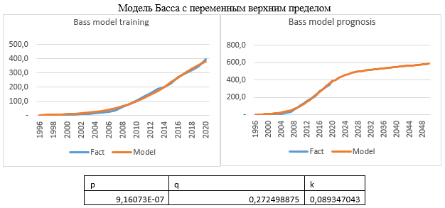
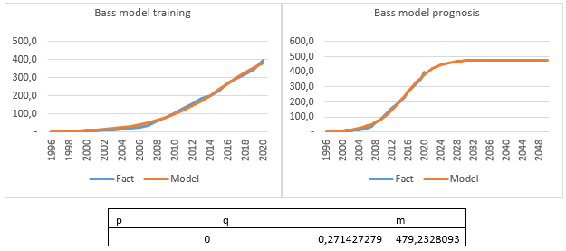
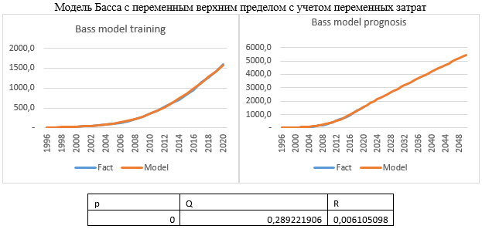
Ветровая генерация по Северной Америке

Slide 14
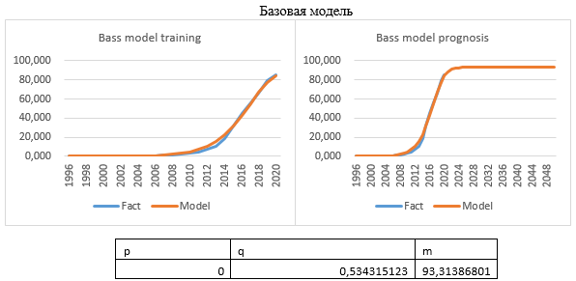
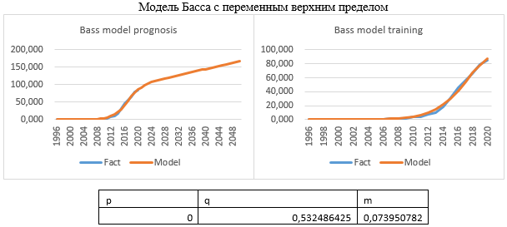
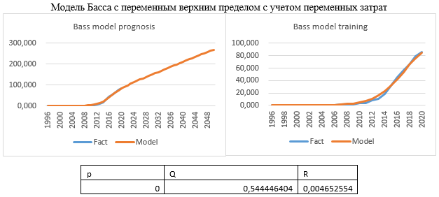
Ветровая генерация по Южной и Центральной Америке

Slide 15
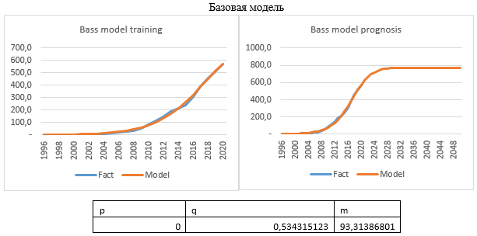
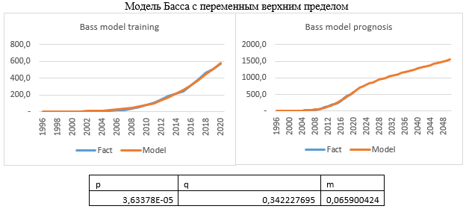
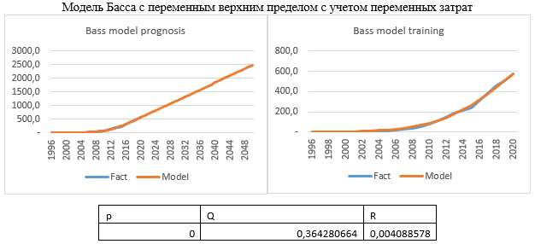
Ветровая генерация по Азиатско-Тихоокеанскому региону

Slide 16
Проанализировав производство электроэнергии и генерации ветра в Европе и Северной Америке в период 1995-2020 гг., учитывая развитие прогресса в данных регионах, можно предположить, что прогресс обеспечивается за счет замены традиционных источников на "зеленые"

Slide 17
Проанализировав производство электроэнергии и генерацию ветра в Южной Америке и Азиатско-Тихоокеанском регионе, наблюдаем двойной и тройной рост производства электроэнергии и незначительный рост генерации ветра.

Slide 18
Развитие мировой ветроэнергетики представляет собой перспективное направление в сфере возобновляемых источников энергии. Благодаря технологическим инновациям, увеличению эффективности ветрогенераторов и снижению стоимости производства, ветровая энергия становится все более конкурентоспособной. Перспективы ветроэнергетики также связаны с ее способностью обеспечивать устойчивое энергетическое будущее и создавать новые рабочие места, способствуя экономическому росту.

